Slide 1


Apprentissage par renforcement dans le cadre multi-agent pour le contrôle des feux de circulation
SOUTENANCE DE PROJET DE FIN D’ETUDE
Préparé par :
M. NABIGH Mohamed (DS)
Devant les jurys: M. KABBAJ Adil (INSEA)
Mme. EL BAJTA Manal (INSEA)
Sous la direction de : M. KABBAJ Adil (INSEA)
M. BERRADA Ismail (UM6P)
M. IRAQI Youssef (UM6P)
Notes:
Avant commencer j’aimerai remercier tous ceux qui sont venus ici pour voir mon travail. J’aimerie remercier les membres du jury d’avoir accepter de juger mon travail madam El bajta et mon encadrant intern monsieur adil elkabbaj et mes encadrantes externe mr Ismail BERADa et mr. Youssef iraqi qui n’ont pas pu être parmi nous aujourd’hui,

Slide 2

PLAN
Contexte général du projet
I
Introduction
II
Cadre Générale de l’étude
III
Etat de l’art
IV
solution proposée
V
résultat
VI
Conclusion
IV
2
2
Année universitaire 2012/2013

Slide 3
I
Introduction
IV
2
3
Année universitaire 2012/2013
Notes:
je suis ici pour vous présenter un projet de fin d’etude sur lequel j'ai eu le privilège de travailler.
Il s'agit de l'amélioration de la gestion des feux de circulation à Casablanca
, une ville qui, comme beaucoup d'autres, est confrontée à des défis de circulation significatifs.
Notre objectif principal est de développer un système de contrôle des feux de circulation plus efficace en utilisant RL. Dans cette présentation j’aborderai les différents étapes de réalisation de ce projet.

Slide 4
II
Cadre général de l’étude:
IV
2
4
Année universitaire 2012/2013

Slide 5
Organisme d’accueil
Cadre général de l’étude:
Organisme d’accueil
Contexte du projet
Problématique
Objectifs du projet
L'Université Mohammed VI Polytechnique (UM6P) est un établissement d'enseignement et de recherche innovant, particulièrement renommé pour son département d'informatique qui joue un rôle de premier plan dans la recherche avancée en matière d'apprentissage automatique et d'intelligence artificielle.
Notes:
Maintenant, permettez-moi de vous parler un peu de l'organisme d'accueil de ce projet, l'Université Mohammed VI Polytechnique (UM6P), et plus spécifiquement, le département d'informatique situé à Benguerir.

Slide 6
Cadre général de l’étude:
Organisme d’accueil
Contexte du projet
Poblématique
Objectifs du projet
1 - Contexte du projet
La gestion de la circulation à Casablanca,
L’intensité du trafic entraîne des retards et une baisse de la qualité de vie.
Notes:
Nous nous situons dans le contexte d'une problématique urbaine très présente à Casablanca : la gestion de la circulation. Casablanca, l'une des villes les plus dynamiques du Maroc, fait face à des défis importants en matière de trafic routier.
La congestion du trafic à Casablanca est souvent intense Cela entraîne des retards importants pour les conducteurs et de manière plus générale, une baisse de la qualité de vie.

Slide 7
Cadre Général de l’étude:
Organisme d’accueil
Contexte du Projet
Problématique
Objectifs du Projet
Problématique
Comment développer un outil efficace pour le contrôle des feux de circulation ?
Notes:
La problématique que nous abordons dans ce projet concerne l'inefficacité de la gestion des feux de circulation à Casablanca. Cette inefficacité est non seulement source de frustration pour les conducteurs, mais elle a également des impacts négatifs sur la ville et ses habitants.
Donc Comment développer un outil efficace pour le contrôle des feux de circulation ?

Slide 8
Cadre général de l’étude:
Organisme d’accueil
Contexte du projet
La problématique
Objectifs du projet
Objectifs du projet
Développement d’un système de contrôle des feux de circulation utilisant le « reinforcement learning ».
Test et évaluation de cette approche.
Comparaison avec la méthode standard.
Notes:
L'objectif principal est de développer un système de contrôle des feux de circulation en utilisant le reinforcement learning, en exploitant sa capacité à apprendre de manière autonome à partir de son interaction avec l'environnement.
Un autre objectif est de tester et évaluer cette approche, en la comparant à d'autres méthodes de contrôle des feux de circulation.

Slide 9
III
État de l’art
IV
2
9
Année universitaire 2012/2013

Slide 10
État de l’art
Cadre général
projection sur notre projet
Cadre général
Le reinforcement learning (RL) est une sous-discipline de l'intelligence artificielle
Action
Environment
Agent
Observation
Reward
Notes:
L'apprentissage par renforcement (RL) est une sous-discipline de l'intelligence artificielle qui se concentre sur la façon dont un agent peut apprendre à prendre des décisions optimales en interagissant avec son environnement. L'objectif est de développer des politiques qui permettent à l'agent d'agir de manière à maximiser le ‘cumulative reward’ sur le long terme. Cette technique est particulièrement puissante pour résoudre des problèmes complexes où la meilleure solution n'est pas immédiatement évidente.
Dans ce modèle, l'agent reçoit des informations sur l'état actuel du trafic à chaque intersection et décide du moment optimal pour changer les feux de circulation. Reward que reçoit l'agent est basée le temps dattends moyen . L'objectif de l'agent est d'apprendre une politique - c'est-à-dire une règle de décision - qui maximise la cumulative reward .
L'apprentissage par renforcement (RL) est une sous-discipline de l'intelligence artificielle qui se concentre sur la façon dont un agent peut apprendre à prendre des décisions optimales en interagissant avec son environnement. L'objectif est de développer des politiques qui permettent à l'agent d'agir de manière à maximiser une récompense cumulative sur le long terme. Cette technique est particulièrement puissante pour résoudre des problèmes complexes où la meilleure solution n'est pas immédiatement évidente.

Slide 11
État de l’art
Cadre général
projection sur notre projet
projection sur notre projet
Action
Dans le contexte de notre projet, nous utilisons l'RL pour développer un système de contrôle de feux de circulation intelligent et adaptable, qui peut apprendre à optimiser le flux de trafic en réponse à différents schémas de trafic.
Environment
Agent
Observation
Reward
Notes:
Maintenant, permettez-moi de vous parler un peu de l'organisme d'accueil de ce projet, l'Université Mohammed VI Polytechnique (UM6P), et plus spécifiquement, le département d'informatique situé à Benguerir.

Slide 12
IV
solutions proposées
IV
2
12
Année universitaire 2012/2013

Slide 13
solutions proposées
Mono agent
MARL
Mono agent
Action : change traffic light status
Nous avons d'abord abordé ce problème en utilisant un modèle à agent unique. Dans ce contexte, "agent unique" signifie que nous avons modélisé le problème comme si un seul agent était responsable du contrôle de tous les feux de circulation dans la ville.
Network
Agent
Reward : - ( average waiting time)
Notes:
Dans ce modèle, l'agent reçoit des informations sur l'état actuel du trafic à chaque intersection et décide du moment optimal pour changer les feux de circulation. Reward que reçoit l'agent est basée le temps dattends moyen . L'objectif de l'agent est d'apprendre une politique - c'est-à-dire une règle de décision - qui maximise la cumulative reward .

Slide 14
solutions proposées
Mono agent
MARL
Avantages
Mono agent
Action : change traffic light status
Avantages : -La simplicité,
- L'efficacité pour les problèmes de petite échelle, -La convergence de l'apprentissage rapide
Limites : le manque d'évolutivité pour des problèmes plus vastes ou complexes.
Agent
Agent
Agent
Network
Agent
Agent
Reward : - ( average waiting time)
Notes:
: Malgré ces avantages, l'approche mono-agent présente certaines limites, notamment le manque d'évolutivité lorsqu'elle est appliquée à des problèmes plus vastes ou plus complexes. Le modèle ne converge pas, principalement en raison de la taille de l'espace d'action et d'observation.

Slide 15
solutions proposées
Mono agent
MARL
Network
Agent
Agent
Agent
Agent
Agent
Notes:
Alors pour remidier a ce problem de non scalabilite du modele on va introduir la notion le MARL ou Multi agent reinforcement learning

Slide 16
solutions proposées
Mono agent
MARL
[action1, action 2…. Action n]
C'est pour pallier ces limitations que nous avons décidé d'explorer l'Apprentissage par Renforcement Multi-Agents (MARL). Le MARL est conçu pour gérer efficacement des situations où plusieurs acteurs ou "agents" doivent apprendre et interagir en même temps. Dans le cas du contrôle des feux de circulation, chaque intersection peut être considérée comme un agent. Cela permet de gérer plus efficacement le flux de trafic. En adoptant le MARL, nous visons à améliorer la performance globale et la convergence de notre modèle.
Agent
Agent
Network
Agent
Agent
Agent
[observation 1, observation 2…. observation n]
Notes:
le MARL c’est Multi agent reinforcement learning \
alors le pricipe ce au lieu de utilizer un seul agent pour controller et manipuler tout l environment
cette tache est divise sur plusieur agent dans notre cas chaque agent est responsable de gere un feux de circulation avec un objective final de minimizer le temps dattend moyen
L’usage de plusiuer acteur simultanimant assure la scalabilite du modele

Slide 17
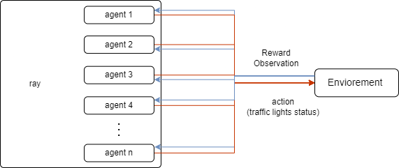
independent
décentralise
Mono agent
centralisé
solutions proposées
MARL

Slide 18
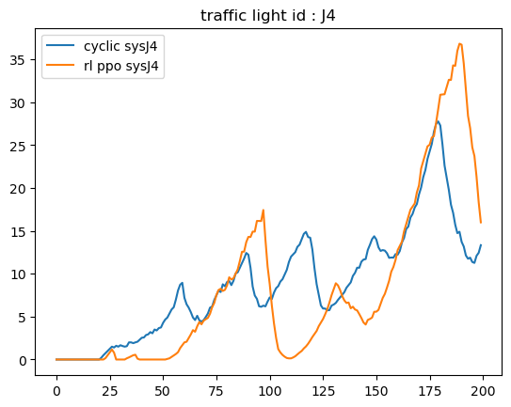
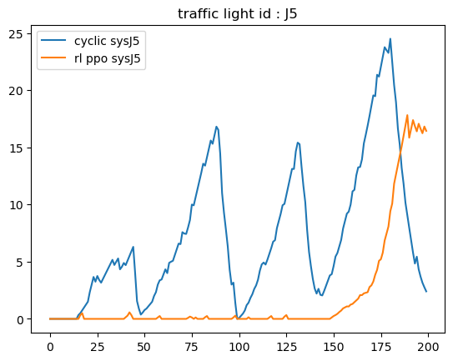
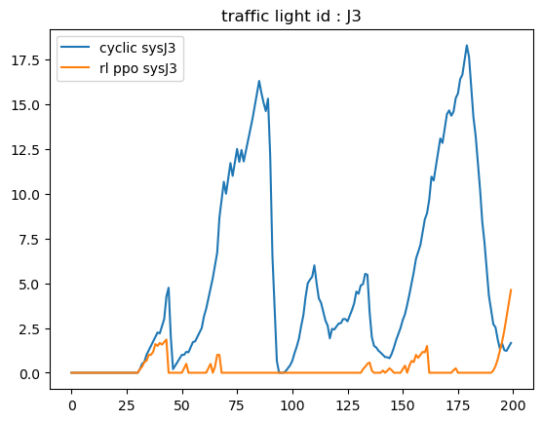
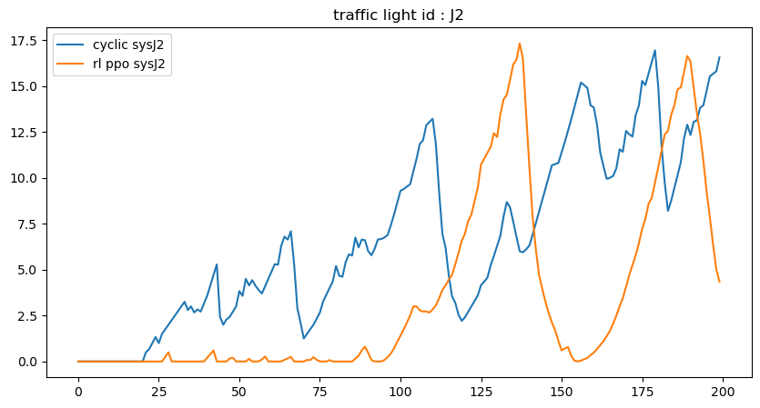
independent
décentralise
independent
centralisé
décentralise
Mono agent
centralisé
solutions proposées
MARL
Lorsque nous avons introduit pour la première fois l'approche MARL avec des agents indépendants, nous avons malheureusement constaté une mauvaise performance.

Slide 19
independent
décentralise
independent
centralisé
décentralise
Mono agent
centralisé
solutions proposées
MARL
La raison de ce résultat médiocre résidait dans la façon dont les agents optimisaient de manière égoïste par rapport à leur environnement observé.
Agent
Agent
Network
Agent
Agent
Agent
Notes:
La raison principale de ce résultat médiocre résidait dans la façon dont les agents optimisaient de manière égoïste par rapport à leur environnement observé. En d'autres termes, chaque agent a cherché à maximiser sa propre Reward sans considération pour les autres. Cette approche a créé une sorte de compétition entre les agents, ce qui a nui à la performance globale du système.

Slide 20
independent
décentralise
independent
centralisé
décentralise
Mono agent
centralisé
solutions proposées
MARL
Pour résoudre ce problème, nous avons décidé d'introduire un concept qui favorise un comportement coopératif entre les agents.
Agent
cooperative learning
Agent
Network
Agent
Agent
Agent
Notes:
Pour résoudre ce problème, nous avons réalisé qu'il était nécessaire d'introduire un concept qui favorise un comportement coopératif entre les agents. Ainsi, au lieu de permettre à chaque agent d'agir égoïstement, nous avons voulu les inciter à travailler ensemble vers un objectif commun : optimiser le contrôle des feux de circulation pour l'ensemble du système, et non pas seulement pour leur intersection individuelle. C'est cette modification qui a motivé nos prochaines étapes dans le développement du modèle MARL.

Slide 21
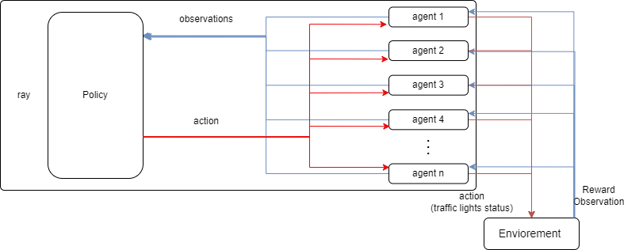
independent
décentralise
independent
centralisé
décentralise
Mono agent
centralisé
solutions proposées
MARL
Shared Policy
alors la première implémentation de cette approche c’est Marl avec “shared policy ” où on a connecté tous les agents avec une seule unité centrale - il s'agit d'une policy - qui sert à déterminer l’action de chaque agent en se basant sur les observations de l’environnement
Notes:
Dans ce modèle, l'agent reçoit des informations sur l'état actuel du trafic à chaque intersection et décide du moment optimal pour changer les feux de circulation. Reward que reçoit l'agent est basée le temps dattends moyen . L'objectif de l'agent est d'apprendre une politique - c'est-à-dire une règle de décision - qui maximise la cumulative reward .

Slide 22
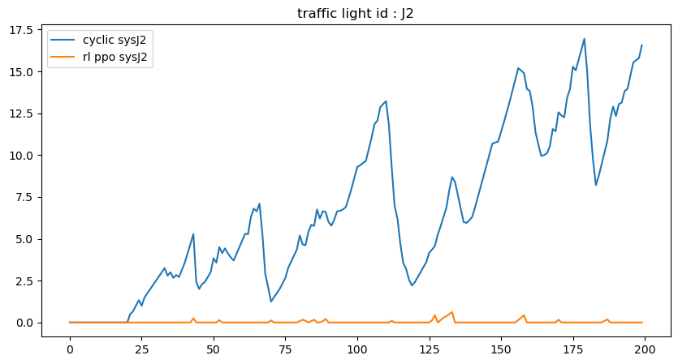
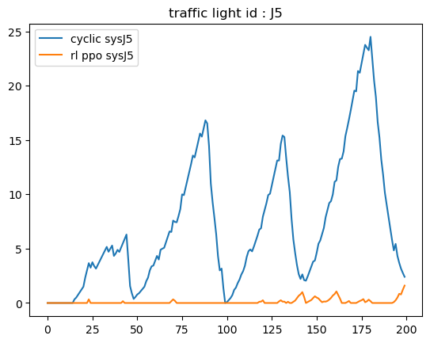
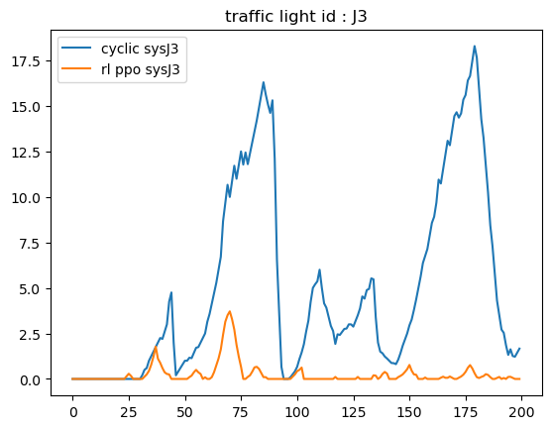
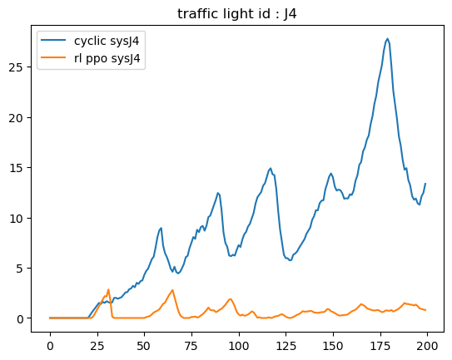
independent
décentralise
independent
centralisé
décentralise
Mono agent
centralisé
solutions proposées
MARL
Shared Policy
l'adoption d'une politique partagée a permis aux agents de définir une stratégie coopérative
Notes:
Ainsi, à partir de ces résultats, il est évident que l'adoption d'une politique partagée a permis aux agents de définir une stratégie coopérative visant à minimiser le temps d'attente pour chaque agent, sans engendrer d'impact négatif sur les autres agents.

Slide 23
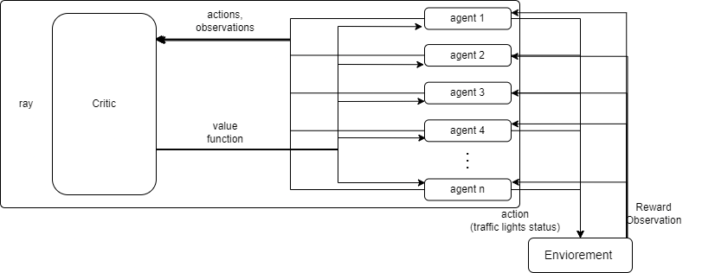
independent
décentralise
independent
centralisé
décentralise
Mono agent
centralisé
solutions proposées
MARL
Centrelized critic
Ainsi, la seconde mise en œuvre de cette approche est le Multi-Agent Reinforcement Learning (MARL) avec un "Critic centralisé". Dans ce système, tous les agents sont connectés à une seule unité centrale - le critic - qui est chargée d'évaluer les actions de chaque agent et d'attribuer une valeur à chaque action. Cette évaluation se base sur les observations de l'environnement pour encourager un comportement coopératif.
Notes:
Ainsi, la seconde mise en œuvre de cette approche est le Multi-Agent Reinforcement Learning (MARL) avec un "Critic centralisé". Dans ce système, tous les agents sont connectés à une seule unité centrale - le critic - qui est chargée d'évaluer les actions de chaque agent et d'attribuer une valeur à chaque action. Cette évaluation se base sur les observations de l'environnement pour encourager un comportement coopératif.

Slide 24
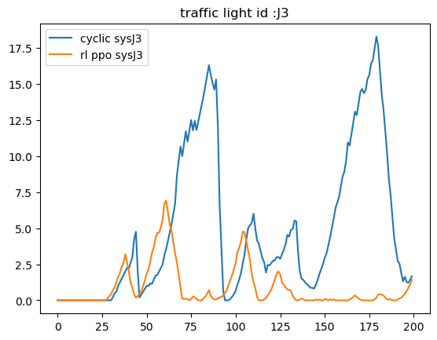
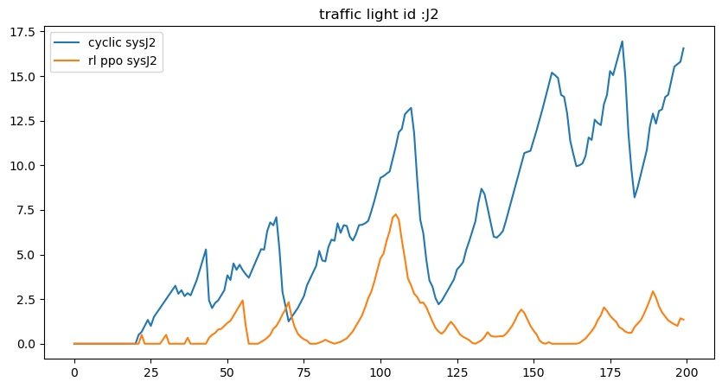
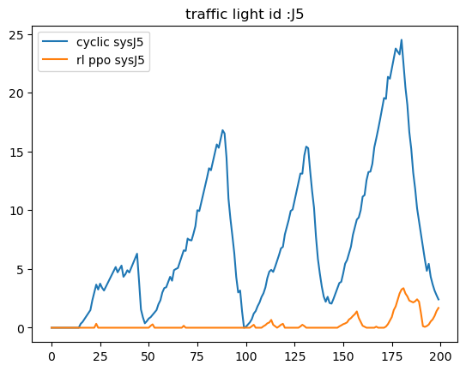
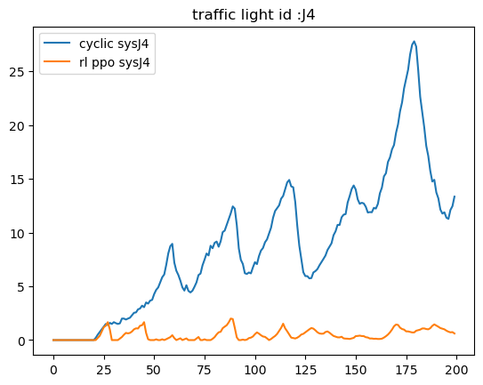
independent
décentralise
independent
centralisé
décentralise
Mono agent
centralisé
solutions proposées
MARL
Centrelized critic
l'utilisation d'un "Critic" centralisé a facilité l'élaboration d'une stratégie coopérative par les agents
Notes:
Par conséquent, l'analyse de ces résultats démontre clairement que l'utilisation d'un "Critic" centralisé a facilité l'élaboration d'une stratégie coopérative par les agents. Cette stratégie a pour objectif de minimiser le temps d'attente pour chaque agent, sans avoir d'effets négatifs sur les autres.

Slide 25
independent
décentralise
independent
centralisé
décentralise
Mono agent
centralisé
solutions proposées
MARL
L'introduction d'une unité centrale pour favoriser le comportement coopératif entre les agents a produit des résultats remarquables et a surpassé le système traditionnel. Cependant, les systèmes centralisés de ce type présentent un point de défaillance unique majeur : si l'unité centrale cesse de fonctionner, l'ensemble du système s'effondre.
Agent
Agent
Unite central
Unite central
Agent
Agent
Network
Agent
Agent
Agent
Agent
Agent
Agent
Notes:
L'introduction d'une unité centrale pour favoriser le comportement coopératif entre les agents a produit des résultats remarquables et a surpassé le système traditionnel. Cependant, les systèmes centralisés de ce type présentent un problem de ’single point Failure’: si l'unité centrale cesse de fonctionner, l'ensemble du système s'effondre.

Slide 26
independent
décentralise
independent
centralisé
décentralise
Mono agent
centralisé
solutions proposées
MARL
C'est là qu'intervient l'importance d'un système décentralisé (P2P).
Agent
Agent
Network
Agent
Agent
Agent
Notes:
C'est là qu'intervient l'importance d'un système décentralisé .En mettant en œuvre cette approche P2P dans notre modèle MARL, nous avons réussi à créer un système qui non seulement optimise le contrôle des feux de circulation, mais le fait d'une manière qui est résiliente face aux pannes potentielles de l'unité centrale. Cette avancée nous a permis de combiner les avantages des modèles centralisés et décentralisés, produisant un système qui est à la fois performant et robuste.

Slide 27
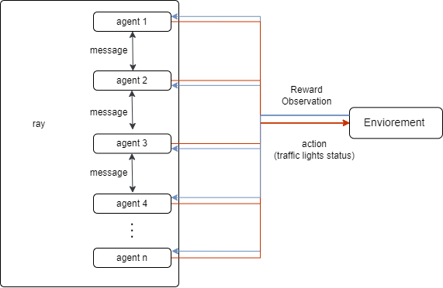
independent
décentralise
independent
centralisé
décentralise
Mono agent
centralisé
solutions proposées
MARL

Slide 28
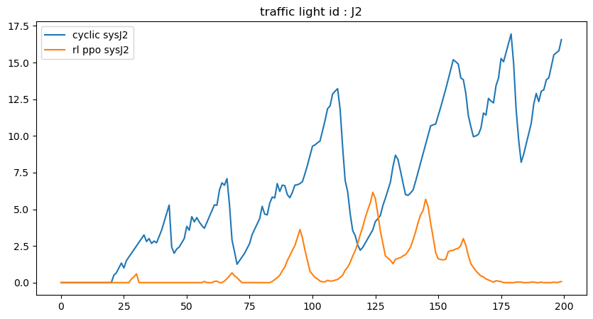
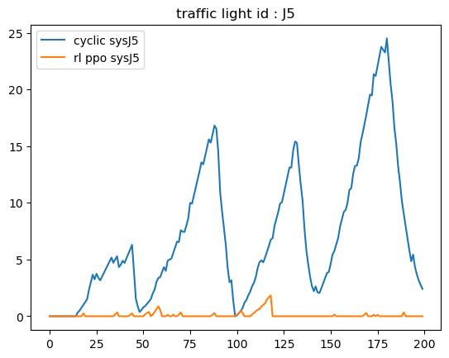
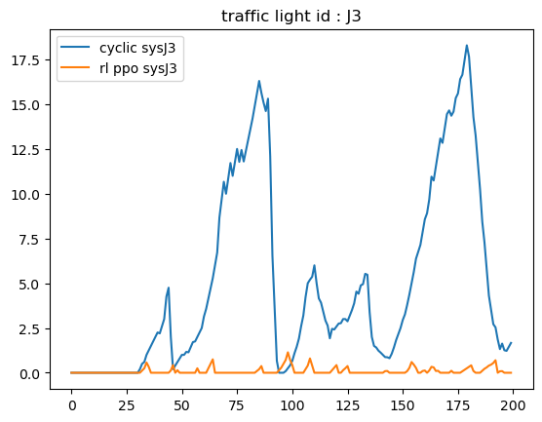
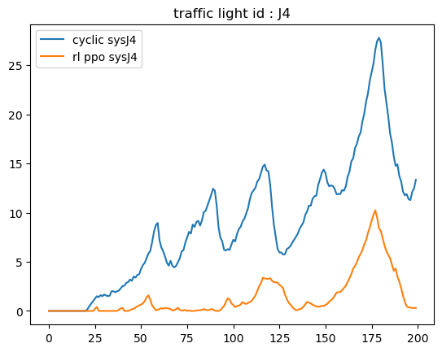
independent
décentralise
independent
centralisé
décentralise
Mono agent
centralisé
solutions proposées
MARL
P2P
L'approche pair à pair (P2P) a également généré des résultats positifs en incorporant simultanément les principes de l'apprentissage coopératif et décentralisé
Notes:
L'approche pair à pair (P2P) a également généré des résultats positifs en incorporant simultanément les principes de l'apprentissage coopératif et décentralisé. Cette combinaison a été mise en place pour pallier les vulnérabilités d'un système centralisé.

Slide 29
V
résultats
IV
2
29
Année universitaire 2012/2013

Slide 30
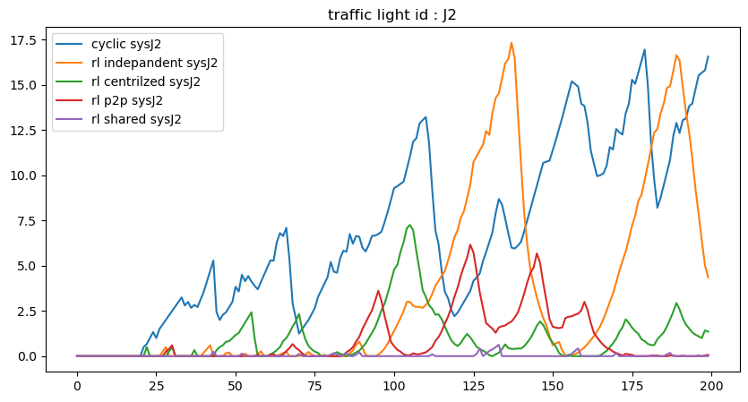
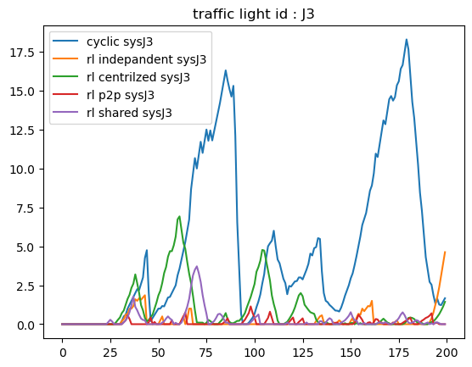
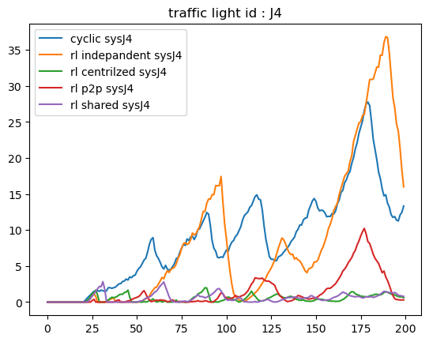
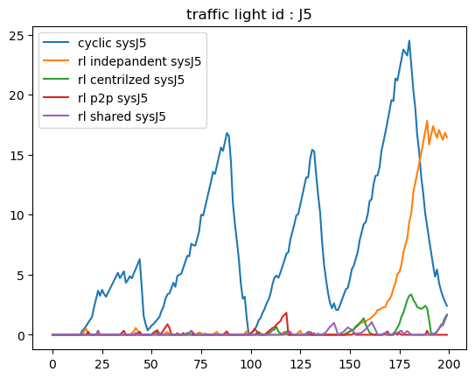
résultats
nous constatons que l'approche centralisée et l'approche décentralisée ont toutes deux obtenu des résultats satisfaisants.
Notes:
nous constatons que l'approche centralisée et l'approche décentralisée ont toutes deux obtenu des résultats satisfaisants, surpassant le système standard. La politique partagée était la plus performante, suivie de près par l'approche P2P.

Slide 31
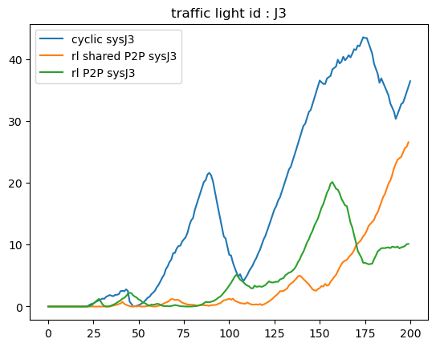
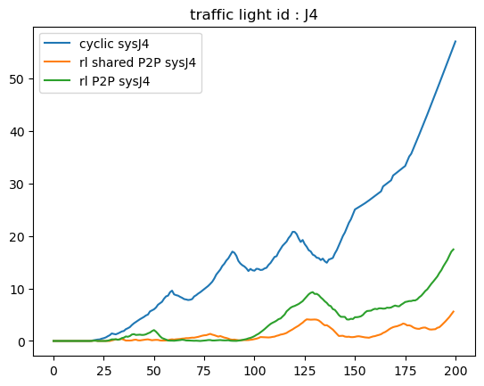
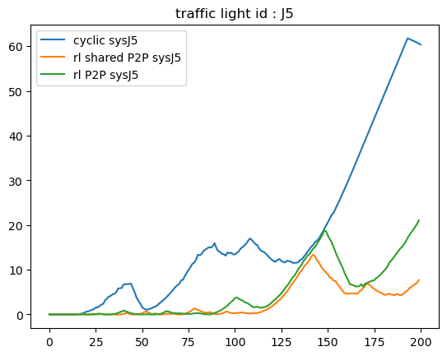
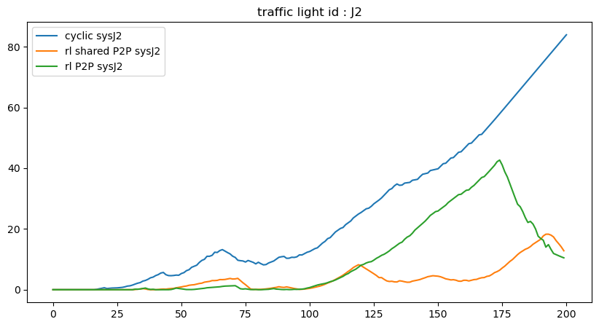
résultats
nous avons saturé notre scénario avec un grand nombre de véhicules afin de tester la stabilité de nos modèles et de la comparer à celle du système standard.
Notes:
nous avons saturé notre scénario avec un grand nombre de véhicules afin de tester la stabilité de nos modèles et de la comparer à celle du système standard.
Lorsque nos modèles ont été mis à l'épreuve dans un environnement à forte densité de trafic, ils se sont révélés remarquablement stables et ont continué à produire de bons résultats, contrairement au système standard qui a échoué.

Slide 32
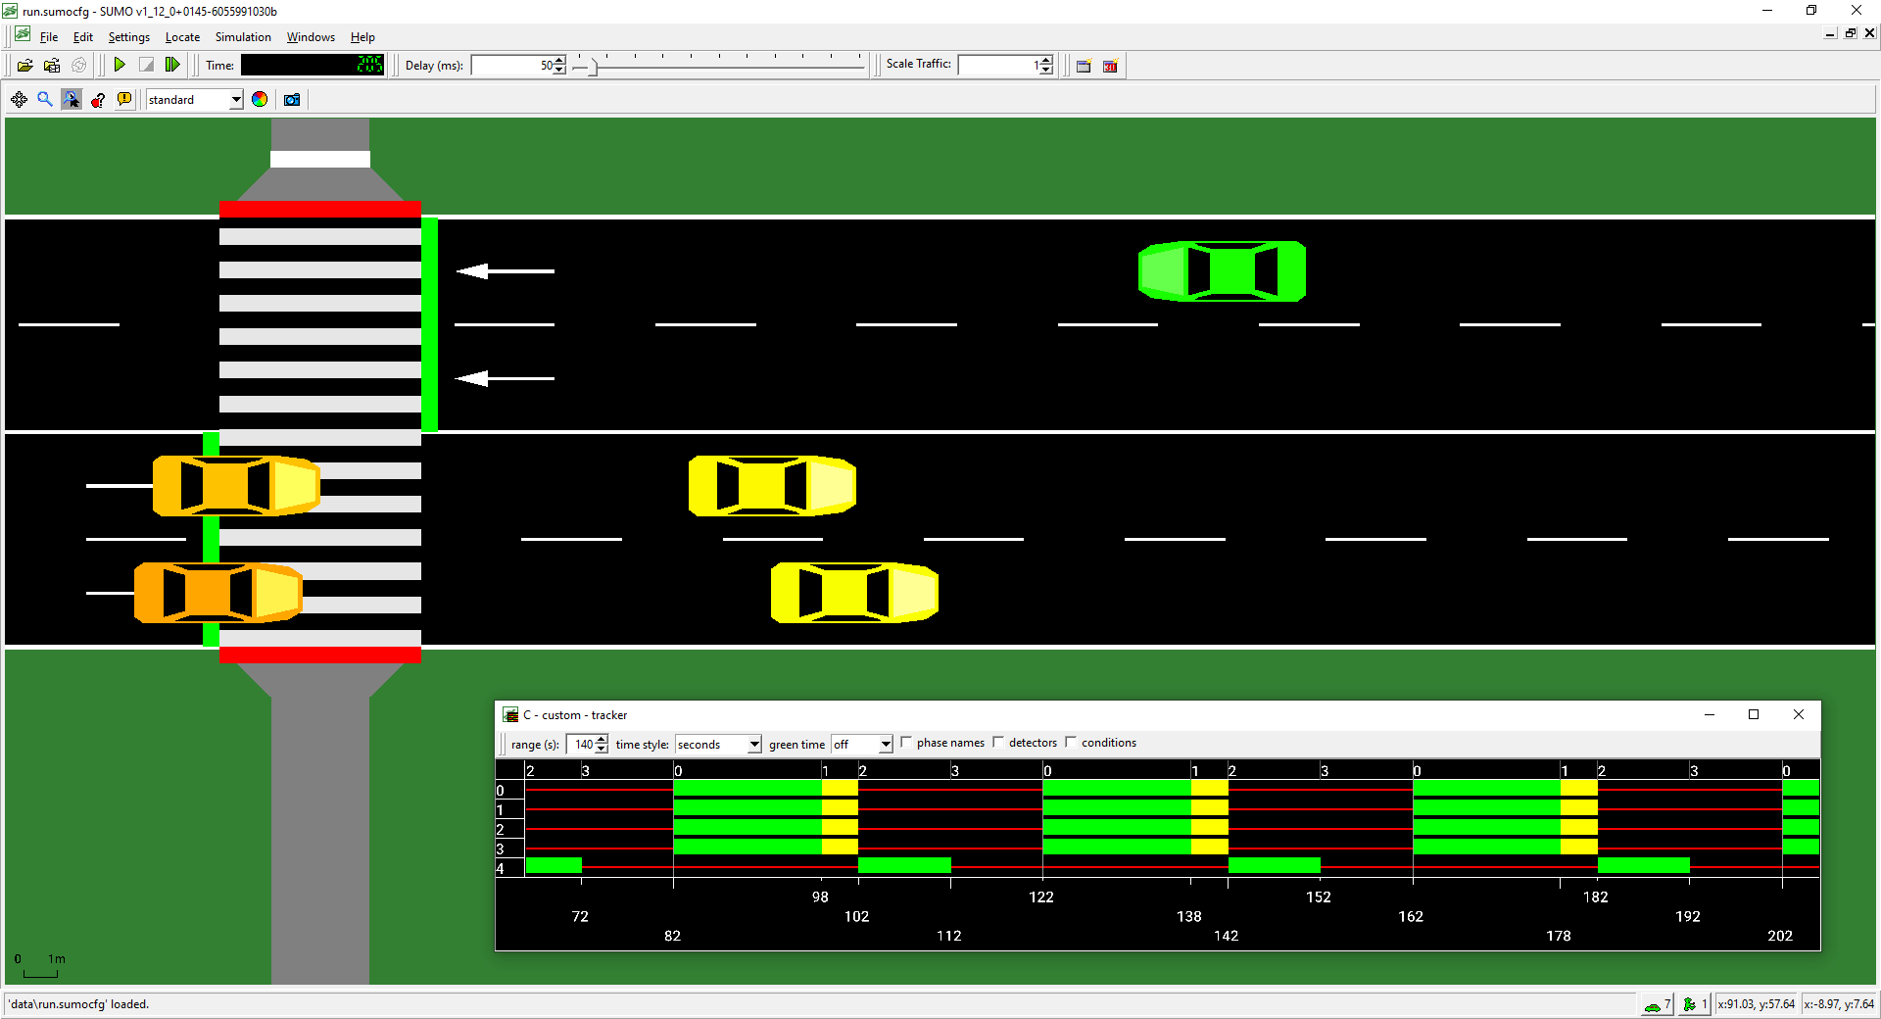
résultats
Notes:
Alors on va passer a un simulation pour visualizer le comportement de notre meillieur modele “shared policy ” contre le system standard alors dans cette simulation le color des voiture change relativement au temps d attend
Pour le blue c’est quand le twmps d’attends et au voisinage 0
Par contre pour le rouge c’est quand le temps d’attend depass 10s

Slide 33
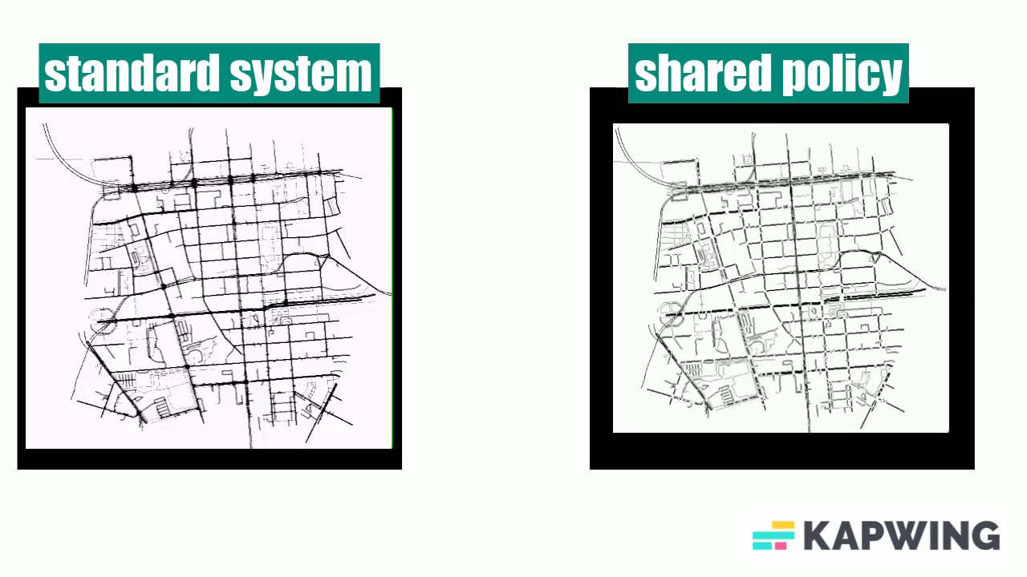
résultats
Notes:
Nous pouvons clairement voir que notre system a été capable de gérer cette situation sans problème alors system standard a des difficultés à gérer ce trafic.

Slide 34
VI
Conclusion
IV
2
34
Année universitaire 2012/2013
Notes:
En conclusion, notre étude a révélé l'efficacité des approches d'apprentissage par renforcement, à la fois centralisée et décentralisée, dans la gestion des feux de circulation. l'approche de la politique partagée que l'approche pair à pair (P2P) ont obtenu des résultats satisfaisants, surpassant le système standard. En particulier, la politique partagée c'est la plus performante, grâce à sa capacité à optimiser une politique qui tient compte des bénéfices de tous les agents.
Ces résultats démontrent non seulement le potentiel des approches centralisées et décentralisées pour améliorer l'efficacité de la gestion des feux de circulation, mais soulignent également la robustesse de ces systèmes en cas de conditions de trafic extrêmes. À l'avenir, nous prévoyons d'étendre nos recherches à d'autres scénarios, dans le but ultime d'améliorer la fluidité du trafic et la qualité de vie des citoyens.

Slide 35
Merci
End of studies project
35
Projet de fin d’études
2013-2014

